Slide 1
Алгоритмизация при изучении орфографии на уроках русского языка
Автономная некоммерческая общеобразовательная организация «Московский областной физико-математический лицей имени академика В.Г. Кадышевского»
Кравченко Т.В.
Учитель русского языка и литературы
15 апреля 2025 г.
г. Дубна, 2025

Slide 2
Актуальность темы
Алгоритмизация — это процесс представления последовательности действий для решения конкретной задачи.
Сложные грамматические и синтаксические правила
простые и логически последовательные шаги
1
Эффективное структурирование сложной информации
2
Самостоятельное осмысление и анализ информации
Развитие навыков критического мышления и умения принимать обоснованные решения
3
4
Более предсказуемый и упорядоченный процесс обучения
В отсутствие универсальных принципов запоминания информации алгоритмизация открывает более широкие возможности для усвоения учебного материала учащимися

Slide 3
Какой алгоритм применять?
Линейные алгоритмы
каждое следующее действие выполняется только после завершения предыдущего
Разветвляющиеся алгоритмы
в зависимости от определенных условий
Циклические алгоритмы
одна и та же последовательность действий, пока выполняется определенное условие
Алгоритмы сортировки
упорядочивание набора данных по заданному критерию
развитие языковых навыков
анализ и систематизация материала
могут включать игровые элементы
могут быть организованы в виде групповой работы
Ключевым является не использование готовых алгоритмов, а самостоятельная разработка индивидуальной схемы запоминания информации

Slide 4
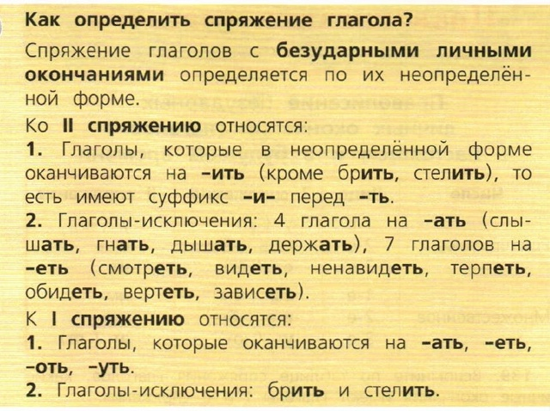
Мастер-класс « Спряжение глаголов»
ШАГ 1. Сравним варианты правил из учебников
Сплошной текст затрудняет восприятие информации
Наглядность и четкость информации способствуют лучшему пониманию правила

Slide 5
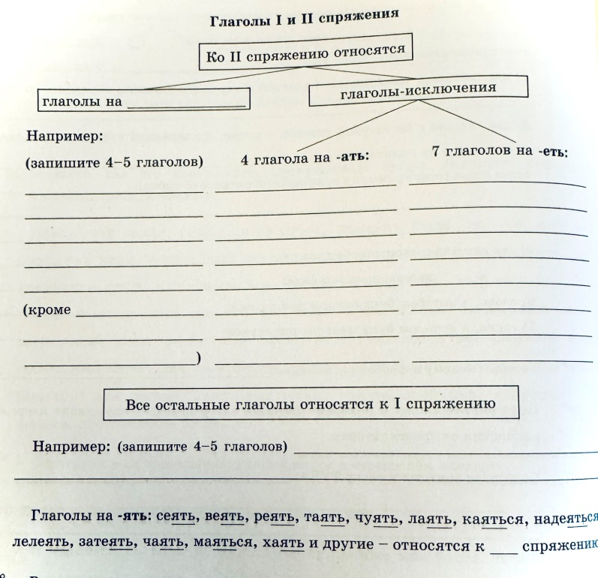
Мастер-класс « Спряжение глаголов»
ШАГ 1. Сравним варианты правил из учебников
Запоминая сам факт исключения, ученики упускают информацию, к какому именно спряжению относится глагол-исключение
Предлагает готовый вариант систематизации, но нет акцентирования на важных моментах

Slide 6
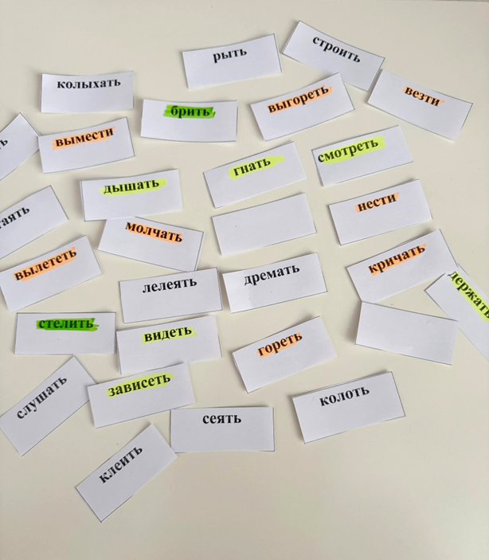
Мастер-класс « Спряжение глаголов»
ШАГ 2. Проведем работу в мини-группах. Рассортируем глаголы с использованием алгоритмизации
Предлагается: набор карточек с глаголами (некоторые содержат цвета-подсказки)
Задача 1: внимательно рассмотреть все представленные карточки
Задача 2: отделить глаголы с ударным личным окончанием
?
почему тем же цветом выделены глаголы, у которых окончание безударное?
Задача 3: разделить все остальные глаголы по группам, объяснить принцип сортировки
Задача 4: переходим к работе с пустой схемой (см. далее)

Slide 7
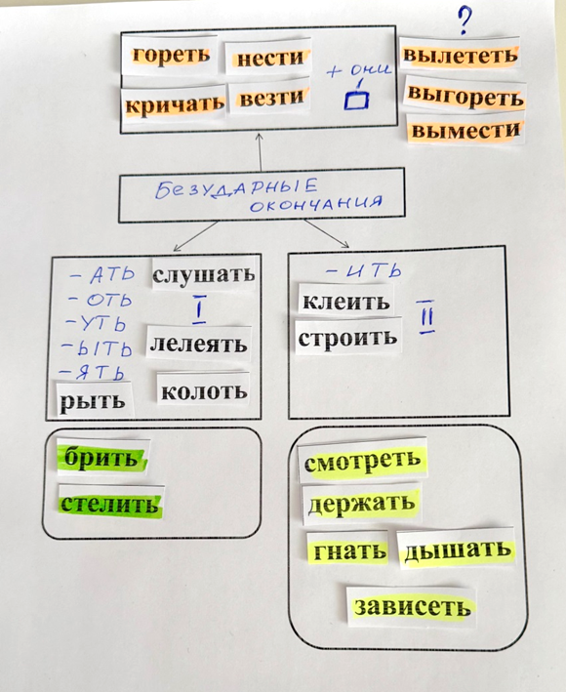
Мастер-класс « Спряжение глаголов»
ШАГ 2. Проведем работу в мини-группах. Рассортируем глаголы с использованием алгоритмизации
Работа с пустой схемой: Раскладываем примеры, сопоставляем с правилом в учебниках, дописываем недостающие фрагменты
Формулируем правило на основе созданного алгоритма, выполняем упражнения на закрепление

Slide 8
Иные способы применения алгоритмов
Алгоритмизация не ограничивается только грамматическими правилами. Ее можно также эффективно применять при изучении синтаксиса, например, при разборе предложений
Чтение и понимание текста также поддаются алгоритмизации. Можно разработать алгоритм для анализа текста, выделения ключевых слов, определения основной идеи и выявления авторской позиции
При обучении письму алгоритмизация может помочь в структурировании текста, выборе подходящих языковых средств и соблюдении правил орфографии и пунктуации.
Важно, чтобы алгоритмы не воспринимались как жесткие рамки, а служили инструментом, помогающим учащимся более эффективно усваивать материал и развивать языковые навыки

Slide 9
Спасибо за внимание!

